Slide 1
Analitik Kimya Uygulama I
Yerleştirme ve İlk Bilgiler

Slide 2
Hafta | Konu Başlıkları | Tarihler
1 | Kalitatif Analiz Giriş ve Laboratuvar Güvenliği | 19th Eylül
2 | İlk Anyonlar | 26th Eylül
3 | 5. Grup Katyonlar | 3rd Ekim
4 | 4 ve 5. Grup Katyon | 10th Ekim
5 | 3. Grup Katyonlar | 17th Ekim
6 | 2. Grup Katyonlar | 24th Ekim
7 | 2. Grup Katyonlar | 31st Ekim
8 | Vize
9 | 1. Grup Katyonlar | 14th Kasım
10 | Kantitatif Analiz Giriş , NaOH-HCl Hazırlanması | 21th Kasım
11 | NaOH-HCl ‘ün Hazırlanması, Aspirin Saflık Tayini | 28th Kasım
12 | Kalsiyum Karbonat Tayini, Antiseptik Çözeltide Borik Asit Tayini | 5th Aralık
13 | Fosforik Asit Tayini, Potasyum Permanganat Hazırlanması | 12th Aralık
14 | Potasyum Permanganat’ın Ayarlanması, Demir Analizi | 19th Aralık
14 | Final

Slide 3
Prof. Dr. Nevin ERK
Prof. Dr. Sibel A. ÖZKAN
Prof. Dr. Bengi USLU (Anabilim Dalı Başkanı)
Prof. Dr. Erdal DİNÇ
Doç. Dr. İsmail Murat PALABIYIK
Doç. Dr. Burcu DOĞAN-TOPAL
Doç. Dr. Özgür ÜSTÜNDAĞ
Yard. Doç. Dr. Saadet DERMİŞ
Araş. Gör. Dr. Mehmet Gökhan ÇAĞLAYAN
Araş. Gör. Dr. Burçin BOZAL-PALABIYIK
Araş. Gör. Dr. Mehmet GÜMÜŞTAŞ
Araş. Gör. Dr. Sevinç KURBANOĞLU
Araş. Gör. Z. Ceren ERTEKİN-ÖZKAN
Araş. Gör. Engin ER
Araş. Gör. Leyla KARADURMUŞ
Araş. Gör. Ali Kemal ATEŞ

Slide 4
ANALİTİK KİMYA
Analitik Kimya maddenin bileşimini aydınlatmak amacıyla uygulanan işlemlerin teorik ve pratik yönlerini inceleyen bilimdir. Maddelerin bileşimlerini saptamak için uygulanan işleme analiz denir. Analiz sonucu maddeleri oluşturan bileşenlerin neler olduğu ve miktarları belirlenir.
KALİTATİF ANALİTİK KİMYA: Maddeyi oluşturan bileşenlerin niteliklerinin (kimliklerinin) saptanmasıdır. (Nitel analiz)
KANTİTATİF ANALİTİK KİMYA: Maddeyi oluşturan bileşenlerin niceliklerinin (miktarlarının) saptanmasıdır. (Nicel analiz)

Slide 5
TERİMLER
Analitik Reaksiyon: Bir maddeyi oluşturan bileşenleri saptayabilmemize yarayan reaksiyonlar analitik reaksiyonlardır.
Bir analitik reaksiyonun bileşenleri: Analit ve Reaktif (Ayıraç)
Bir analitik reaksiyonun sağlaması gereken başlıca koşullar şunlardır:
Reaksiyon gözlenebilir olmalıdır. Reaksiyon sonucunda bir çökelek oluşmalı veya kaybolmalı, bir renk meydana gelmeli veya kaybolmalı veya bir gaz çıkışı veya ısı alışverişi gözlenebilmelidir.
2) Reaksiyon duyarlı olmalıdır. Aranılan maddenin çok az bir miktarı bile kuşkuya yer bırakmaksızın belirlenebilmelidir.
3) Reaksiyon yalnız aranılan maddeye özgü olmalıdır. Ortamda bulunabilecek başka maddeler aynı reaksiyonu vermemelidir.

Slide 6
TERİMLER
Çözelti: Bileşiminde birden çok tür içeren homojen karışımlardır. Bir çözeltide miktarca fazla olan bileşene çözücü, miktarca daha az olan bileşene ise çözünmüş madde denir. Analitik işlemlerde çözelti denildiğinde çoğu kez sulu çözeltiler belirtilmiş olur.
Çökelti (Çökelek): Sıvı fazdan ayrılabilen bir katı faz oluşması olayına çökelek oluşumu ve oluşan katı faza çökelti veya çökelek denir.

Slide 7
TERİMLER
Çöktürme: İki çözelti az çözünen bir katı ürün vermek üzere reaksiyona sokulduklarında bu işleme çöktürme denir. İyi bir çökelek elde etmenin koşulları:
Ayıraçlar yavaş yavaş (damla damla) ilave edilmeli ve çözelti iyice karıştırılmalıdır.
2) Sıcakta çökelek oluşumu daha iyidir.
3) Ayıracın çok aşırısı ilave edilmemelidir. Böyle bir aşırılık kompleks iyon oluşumu veya tuz etkisi yoluyla çözünürlüğü artırabilir.
4) Çökeleğin üstündeki doygun çözeltiye bir damla ayıraç ilavesiyle çöktürmenin tamlığı sınanmalıdır.
5) Bazen çöktürülmek istenen bileşik kolloidal hale geçer ve çökmez. Bu istenmeyen durumu gidermek için ortama bir elektrolit ilavesi veya çözeltinin ısıtılması uygundur.

Slide 8
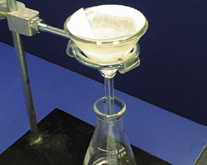
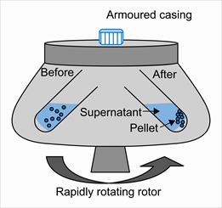
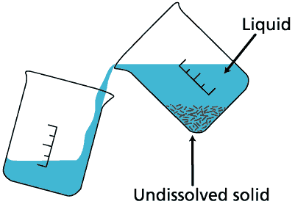
TERİMLER
Çökeleğin Ayrılması:
Süzme: Uygun hale getirilen süzgeç kağıdı huniye yerleştirildikten sonra süzülecek maddenin çözücüsüyle ıslatılır ve huninin çeperine iyice yapışması sağlanır.
2) Aktarma: Ağırca, iri taneli ve kristalli çökelekler çözeltisinden aktarma yöntemiyle ayrılabilir. Ana çözelti kap yan döndürülerek aktarılır.
3) Santrifüjleme: Santrifüj aletinde merkezkaç kuvveti yaratılarak farklı yoğunluktaki çökeleğin tüp dibinde toplanarak ayrılması sağlanır.
Süzme
Aktarma
Santrifüjleme

Slide 9
TERİMLER
Çökeleğin yıkanması:
Çökeltinin süzüntüden ayrılmasından sonra istenmeyen iyonlar çökeleği kirletilebilir. Bu kirliliklerin giderilmesi için yıkama işlemi gerçekleştirilir.
Çökelek süzme işlemi ile elde edilmişse süzgeç kağıdındaki çökeleğe porsiyonlar halinde distile su ilave edilir.
2) Aktarma ile ayrılan çökelek üzerine distile su ilave edilip karıştırılır. Çökeleğin tekrar çökmesinden sonra süzüntü aktarılır.
3) Santrifüjleme ile ayrılmışsa, tüpe distile su ilave edilmesinden sonra bagetle karıştırılır ve tekrar santrifüjlenerek süzüntü ayrılır. Bu işlem en az iki defa uygulanır.

Slide 10
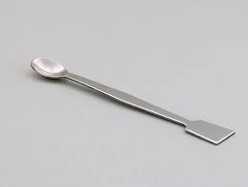
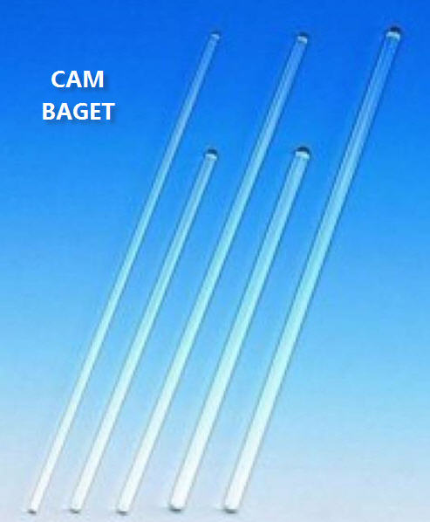
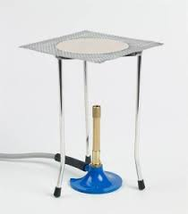
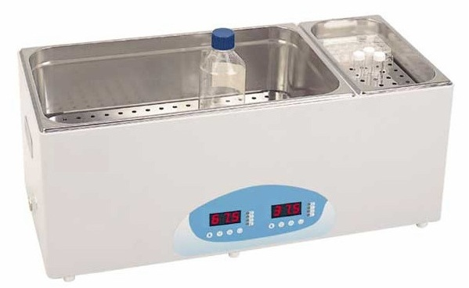
TERİMLER
Çökeleğin aktarılması: Santrifüj tüpü veya süzgeç kağıdı üzerindeki çökelti ince uçlu bir spatül yardımıyla aktarılabilir.
Karıştırma: İyi bir analiz sonucu elde edebilmek için çözeltiler bir cam baget yardımıyla karıştırılmalıdır.
Isıtma: Çözeltilerin ısıtılması için en iyi yöntem kaynar su banyosunda ısıtmaktır. Isı kaynağı olarak bunzen bekleri kullanılır.

Slide 11
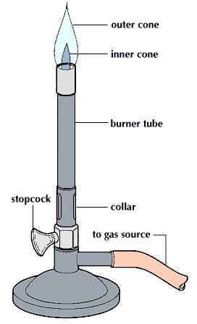
TERİMLER
Isıtma: Çözeltilerin ısıtılması için en iyi yöntem kaynar su banyosunda ısıtmaktır. Isı kaynağı olarak bunzen bekleri kullanılır.

Slide 12
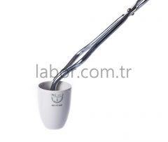
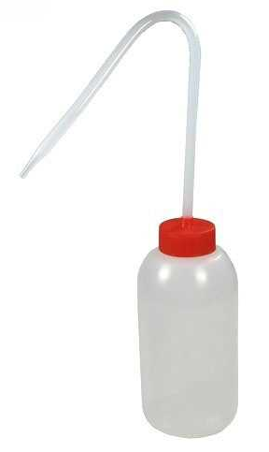
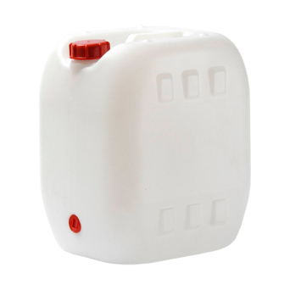
TERİMLER
Buharlaştırma: Çözeltiyi açık alev üzerinde uygun bir tutacak ile bir porselen kapsül (kroze) de kuruluğa kadar buharlaştırmada, birkaç damla sıvı kaldığında kapsül alevden alınmalıdır.
Distile su: Distilasyonla elde edilen sudur. İyon içermediği için çözeltilerin hazırlanmasında, tüp ve laboratuvarlarda kullanılan araçların son temizliğinde kullanılır. Saf su olarak da adlandırılır.

Slide 13
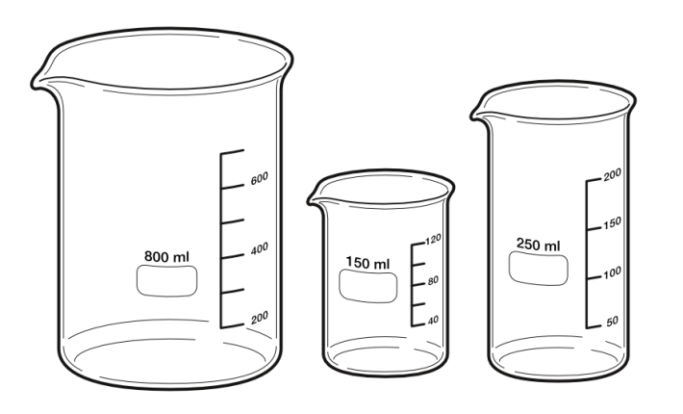
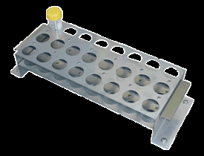
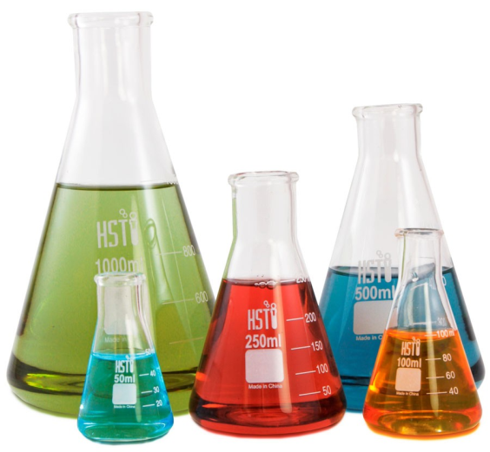
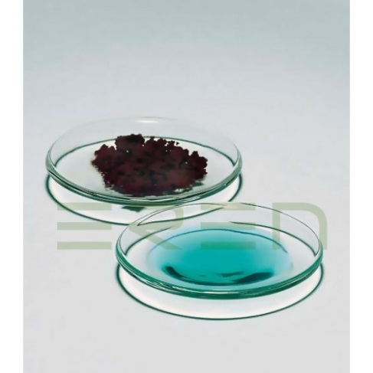
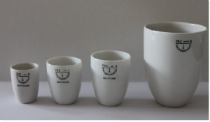
En çok kullanılan laboratuvar gereçleri:
Laboratuvar tüpleri
Tüplük
Beher
Erlen
Saat camı
Kroze

Slide 14
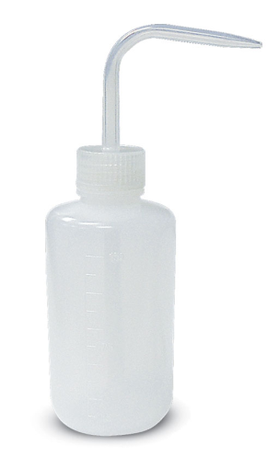
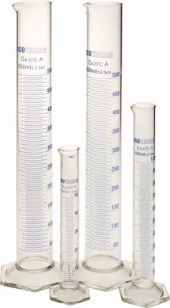
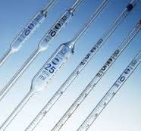
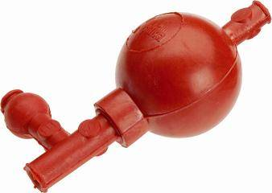
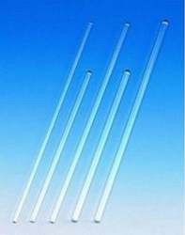
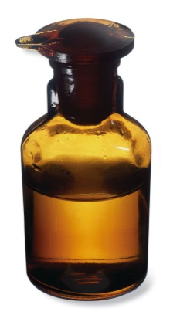
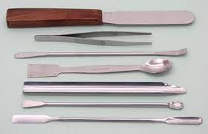
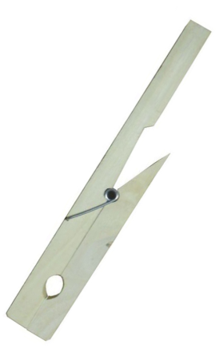
En çok kullanılan laboratuvar gereçleri:
Pipet
Piset
Puar
Mezür
Damlalık şişe
Baget
Spatül
Maşa

Slide 15
LABORATUVARDA UYULMASI GEREKLİ KURALLAR
Öğrenciler laboratuvara gelmeden önce yarıyıl başında ilan edilmiş programa göre hareket etmelidir. Programda tanıma denilen kısımda öncelikle teorik ders yapıldıktan sonra laboratuvara geçilecektir.
2) Laboratuvarlara ve derslere ders programında ilan edilen saatte gelinmelidir. Laboratuvar başladıktan sonra içeri kimse alınmayacaktır.
3) Laboratuvarda önlüksüz, gözlüksüz ve eldivensiz dolaşılmamalıdır. Laboratuvara girerken önlüklerin önü iliklenmiş ve yaka kartları takılmış olmalıdır.
4) Laboratuvarda her öğrenci kendine ayrılan yerde, sessiz olarak çalışmalıdır.
5) Laboratuvar çalışma sonuçları rapor defterine mürekkepli kalemle uygun şekilde yazılıp çalışma sonunda ilgili asistana imzalatılmalıdır.
6) Bekler kullanılacağı zaman açılmalı, diğer zamanlar ve özellikle laboratuvar bitiminde söndürülmelidir.

Slide 16
LABORATUVARDA UYULMASI GEREKLİ KURALLAR-2
Bir ayıraç kullanılır kullanılmaz kapağı derhal kapatılmalıdır. Aksi halde kapaklar karışır.
Ayıraç sıvıysa, ana şişe eğilerek tüpün içine yeteri kadar boşaltılmalıdır. Ayıraçlar bittiyse başka masadan kullanılmamalı, asistana haber verilmelidir.
Ayıraç şişeleri, piset (distile su kabı) içerisine kesinlikle pipet sokulmamalıdır.
Kirli malzemeler önce çeşme suyu sonra distile su ile çalkalanarak kurumaya bırakılmalıdır.

Slide 17
GÜVENLİK ÖNLEMLERİ
Ayıraç şişelerinden ve deney tüplerinden kimyasal madde aktarırken eller ve vücuda bulaşma olmamasına özen gösterilmelidir.
2) Deney tüpleri parmakla kapatılıp çalkalanmamalıdır.
3) Özellikle gözler kimyasal madde etkisinden korunmalı, herhangi bir bulaşma durumunda derhal bol su ile yıkanmalıdır.
4) Deney tüpünün ağzı kimseye karşı tutulmamalıdır.
5) Laboratuvarda saçların toplanması güvenlik açısından gereklidir.
Reaktif şişelerinin içerisindeki maddeler veya reaksiyon sonucu çıkan gazların koku ile tanınması yapılacaksa, burun doğrudan tüp veya şişeye yaklaştırılmamalıdır.
Kimyasal maddeler gelişigüzel birbirine karıştırılmamalıdır.
Alkol, eter gibi alev alıcı çözeltiler bek alevi yanında tutulmamalıdır.

